Slide 1
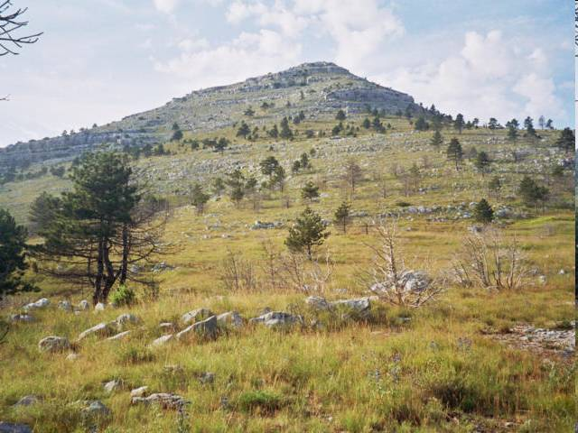
Povijesne i kulturne znamenitosti GK

Slide 2
U gorskoj Hrvatskoj ima mnogo prirodnih, ali nema mnogo kulturno povijesnih znamenitosti.
Nešto ih je više u Lici, koja je u prošlosti bila razmjerno privlačna za naseljavanje, za razliku od šumske pustoši Gorkog kotara.

Slide 3
U Gorkom kotaru, najveću važnost imaju zrinsko-frankopanske gradine u Brinju, Severinu na Kupi i Čabru.

Slide 4
Među kulturno-povijesne spomenike valja ubrojiti i kuće u kojima su rođene poznate osobe, kao rodna kuća jednog od najvećih svjetskih izumitelja Nikole Tesle i oca domovine dr. Ante Starčevića

Slide 5
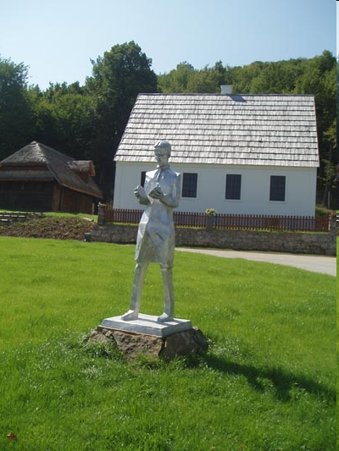
TESLINA RODNA KUĆA
U potkrovlju rodne kuće
su njegovi najznačajniji
izumi
koji su pokrenuli i
promijenili svijet,
a koji su i danas
osnova najnovijim
tehnologijama.

Slide 6
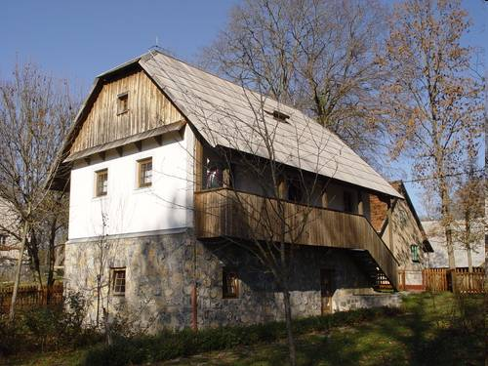
RODNA KUĆA ANTE STARČEVIĆA
Nadomak Gospića, na samo 4 km udaljenosti nalazi se selo Veliki Žitnik, rodno mjesto velikog Hrvatskog povjesničara "Oca Domovine" Dr. Ante Starčevića.

Slide 7
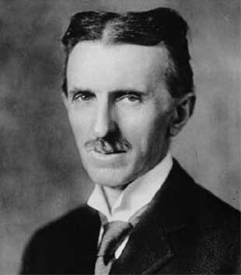
< Nikola Tesla
Nikola Tesla rodio se u malom ličkom naselju Smiljanu.

Slide 8
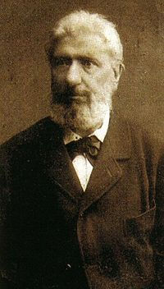
< Dr. Ante Starčević
Rodio se u naselju koji se zove Veliki Žitnik.

Slide 9

Ivan Goran Kovačić
pjesnik
rođen u Lukovdolu

Slide 10
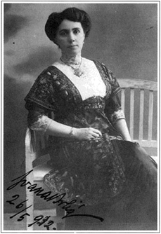
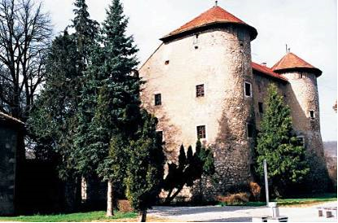
Ogulin – utvrda Frankopanovih i rodno mjesto Ivane Brlić Mažuranić

Slide 11
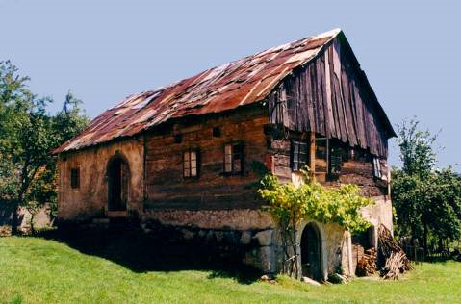
Znamenitosti ovog kraja su i drvene kuće strmih krovova

Slide 12
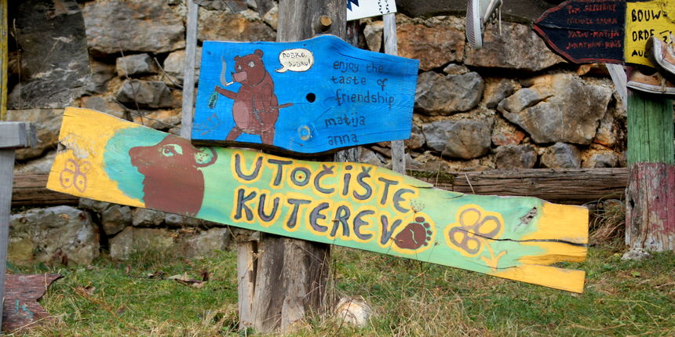
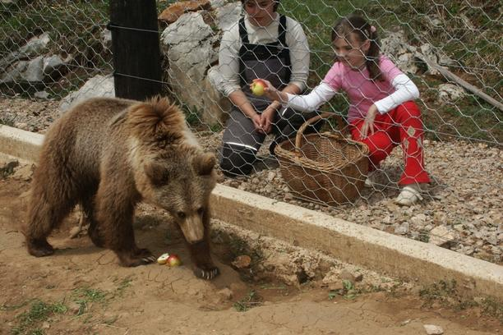
selo Kuterevo – dom za medvjede

Slide 13

Zadaci za vas
Pokušaj sam napisati plan ploče u bilježnicu prema slajdovima i prema onome što ti se čini da je važno.
RB 158. i 159.
Potraži zanimljivosti o Nikoli Tesli – napiši ih na Padlet
Odigraj kviz za ponavljanje
https://wordwall.net/hr/resource/761349/priroda-i-dru%c5%a1tvo/povijesne-i-kulturne-znamenitosti-gorskih
H V A L A

